Slide 1
Фідель Кастро

Slide 2
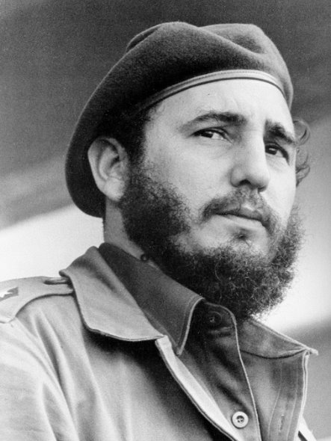
Фідель Кастро сьогодні - один з найвідоміших політичних діячів на світовій арені. Навряд чи хто-небудь візьметься заперечувати той факт, що протягом чотирьох останніх десятиліть ця людина, вознесена на політичний Олімп Кубинської революції, як і раніше не перестає захоплювати невичерпною силою духу, інтелектуальним талантом і здатністю, всупереч усім перешкодам, домагатися поставлених цілей як своїх прихильників, так і опонентів.
13 серпня 1926 року

Slide 3
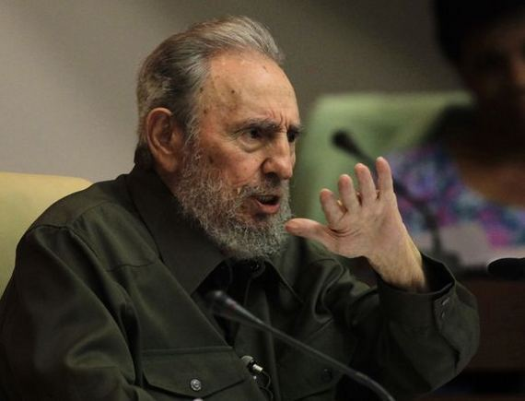
Фідель Кастро народився в 1926, вивчав право і працював адвокатом. Юрист за освітою, в 1953 році очолив невдалу спробу перевороту проти кубинського диктатора Фульхенсіо Батісти, після цього провів два роки у в'язниці.
Прийшов до влади після повалення Батісти у 1959 році. Виступив як супротивник США і встановив союзні відносини з СРСР.
Після перемоги революції та повалення диктатури Батісти 1 січня 1959 до влади на Кубі прийшли демократичні сили, які згуртувалися навколо Повстанської армії, очолюваної Фіделем Кастро.
У лютому 1959 року Кастро став прем'єр-міністром Революційного уряду Республіки Куба. У дні вторгнення найманців США на Кубу в районі Плая-Хірон (квітень 1961) Кастро керував операцією по розгромуінтервентів.

Slide 4
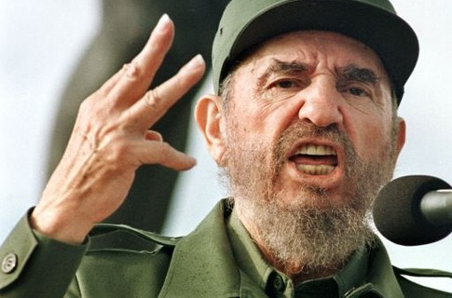
Фідель Кастро – невід’ємна частина кубинського народу, але коли спостерігаєш за його діяльністю, то розумієш, що рамки однієї країни не здатні вмістити його кипучу енергію, тісну для такої масштабної особистості.
Він кинув виклик наймогутнішій імперії сучасності і зробив це у неї під боком, в невеликій слаборозвиненій країні. Під його керівництвом Куба стала справді незалежною державою, що підірвала монополію Вашингтона в Західній півкулі.

Slide 5
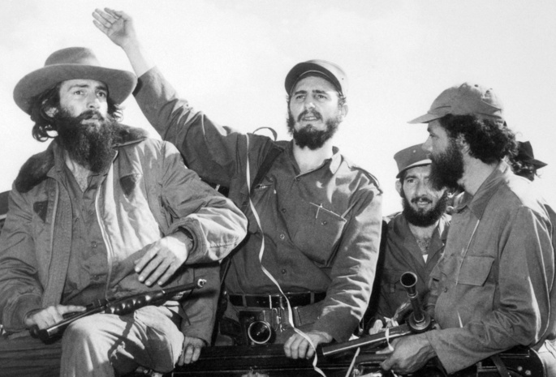
На початку 50-х років Фідель вступив у Партію кубинського народу "Ортодоксів", а в 1952 році був висунутий від цієї партії кандидатом у депутати Національного конгресу Куби. Однак вибори не відбулися у зв'язку з державним переворотом, здійсненим у березня 1952 року військовими на чолі з генералом Батістою, і встановленням диктатури. У ході боротьби проти диктатури партія "Ортодоксів" поступово розпалася. Кастро вдалося об'єднати невелику групу колишніх членів цієї партії, яка розпочала підготовку до боротьби за повалення диктатури Батісти.

Slide 6
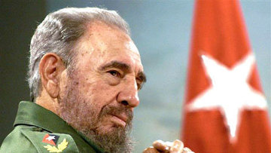
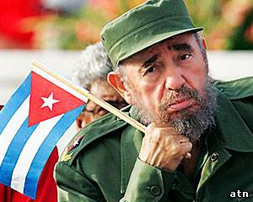
Оголосивши Радянський Союз своїм керівников, Куба Фіделя не копіювала сліпо радянський досвід і змогла уникнути багатьох наших помилок. Так, на Кубі не було масштабних репресій, хоча, звичайно, не обійшлося без боротьби між правлячими угрупуваннями, не склався культ Фіделя Кастро при всьому його величезному авторитеті в країні.
Після краху СРСР Кастро теж не повторив помилок радянських комуністів і не допустив зради серед правлячої верстви. На острові вдалося зробити справжню перебудову, діаметрально протилежну «катастройки» Іудушка Горбачова. Позбувшись від усього застарілого й помилкового в ідеології, Кастро зберіг найголовніше - ядро соціалістичного життєустрою. Ніякі інструкції, ніякі догми тут допомогти не могли, тут потрібна була політична інтуїція, творчий дар, не побоїмося такого слова, великої людини.

Slide 7
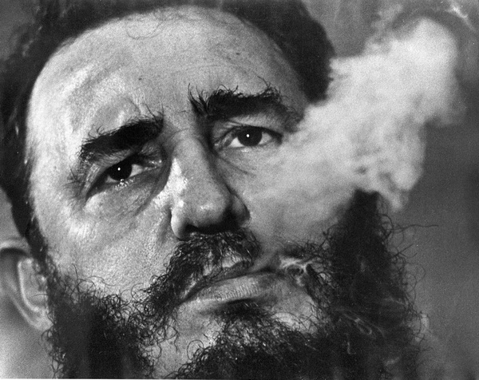
Фідель Кастро потрапив до Книги рекордів Гіннеса за кількістю пережитих замахів
Всього 638 спроб вбивства Фіделя Кастро відомо на сьогоднішній день. Їх докладний опис можна знайти в книзі колишнього шефа кубинських спецслужб Фабіо Ескаланте «638 способів убити Кастро». Безуспішні спроби умертвити Кастро обійшлися американським платникам податків у 120 мільйонів доларів.

Slide 8
Цитати Фіделя Кастро
Революция — это смысл исторического момента; это значит — изменить все то, что должно быть изменено; это значит — полное равенство и полная свобода; это значит — к тебе относятся и ты относишься к другим по-человечески; это значит — освобождать себя самим, собственными силами; это значит — бросать вызов могущественным господствующим силам внутри и вне социальной и национальной среды; это значит — отстаивать то, во что веришь, ценою любых жертв; это значит — скромность, бескорыстие, самоотверженность, солидарность и героизм; это значит — бороться смело, разумно и реалистически; это значит — никогда не лгать и не нарушать принципов этики; это — глубокое убеждение в том, что в мире нет сил, способных сокрушить силу правды и идей. Революция — это единство, это независимость, это борьба за нашу мечту о справедливости на Кубе и в мире, на чем основывается наш патриотизм, наш социализм и наш интернационализм.
Пусть родина смотрит на вас с гордостью. Не бойтесь славной смерти. Умереть за родину — значит жить.
То, что мы сделали, должно было научить нас, что невозможного нет. Ведь то, что казалось невозможным вчера, стало возможным сегодня. И поэтому ничто не покажется нам невозможным завтра!
История меня оправдает.

Slide 9
Дякуємо за увагу!
Підготували:
Турак Владислав 7 (11) – Б
Олег Шрамко 7 (11) - Б

